Slide 1
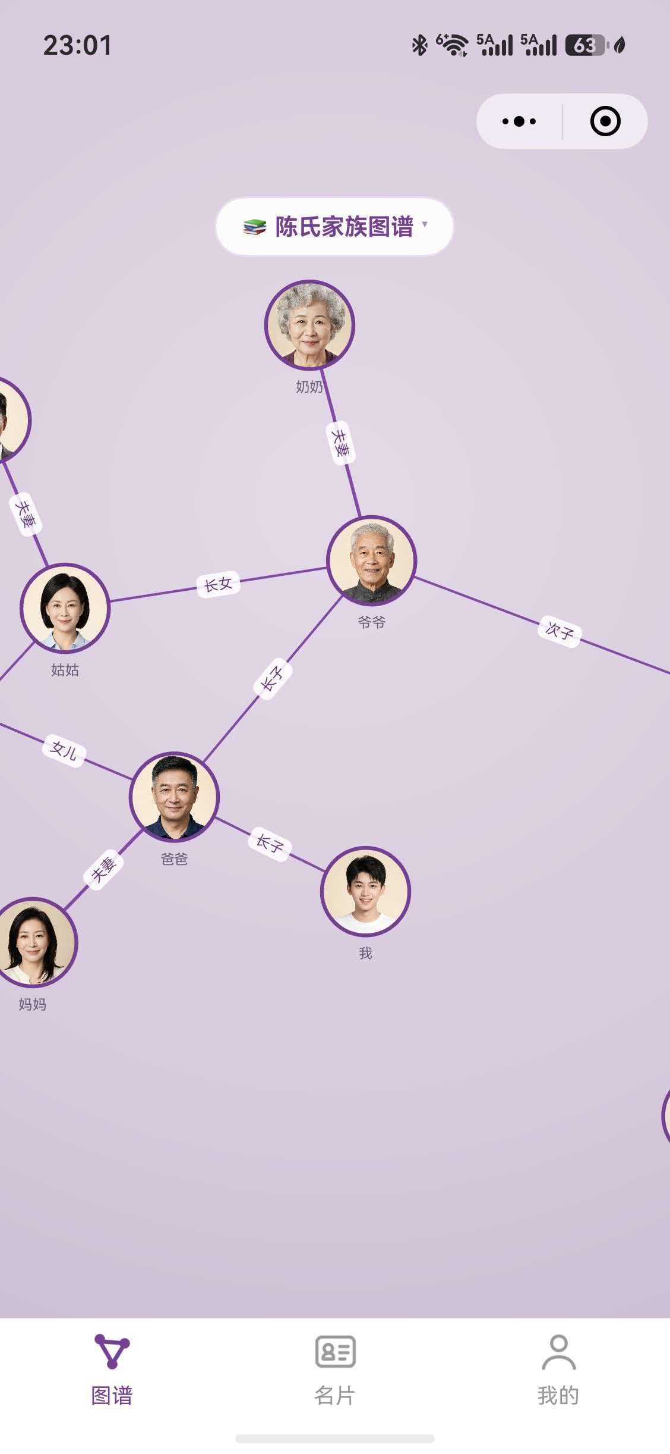
腾讯小程序开发大赛 · 参赛作品
《名片图谱》
永不过时的电子名片与关系图谱
一张名片，一份图谱，让关系永远是最新的
团队 · 极星智能
爸爸带着姐姐和弟弟的 AI 学习小组
含 AI 生成

Slide 2
团队情况 · 极星智能
爸爸带着姐姐和弟弟学习 AI——把学 AI 变成一次真实的软件工程
爸爸
姐姐
弟弟
总体设计 · 云开发与数据架构 · 代码审查
产品设计 · 界面与文案 · 体验验收
创意点子 · 真机测试 · 找 Bug
怎么开发的 · 全家 AI 结对编程
学到了什么
孩子提需求
→
AI 写代码
→
全家 review
→
真机验收
产品设计
数据模型
微信云开发
孩子学会提需求、验收和提问，爸爸把控架构与安全，AI 是全家的结对程序员。
隐私合规（个保法）
调试排错
真实工程流程
汇报内容：应用场景 · 功能简介 · 两大核心功能 · 技术开发方案 · 创新点 · 总结与展望

Slide 3
应用场景与解决的实际问题
痛点
应用场景
1
纸质名片、群里换的名片，发完就过时，改了电话没人知道
家庭
家族图谱，爷爷奶奶到孙子孙女一图看清
2
群里刷屏换名片，存进通讯录后再也没更新
公司
3
家人的电话、生日、称谓散落各处，长辈不用小程序，难维护
汇报关系树，职级关系一目了然
社团 / 客户圈
4
微信不开放通讯录与好友关系；《个保法》红线：不能替别人录入信息再送出
自定义关系图谱，想画什么圈就画什么圈
我们的答案：活名片（分享即引用 · 永不过时） + 关系图谱（把人和关系画出来）

Slide 4
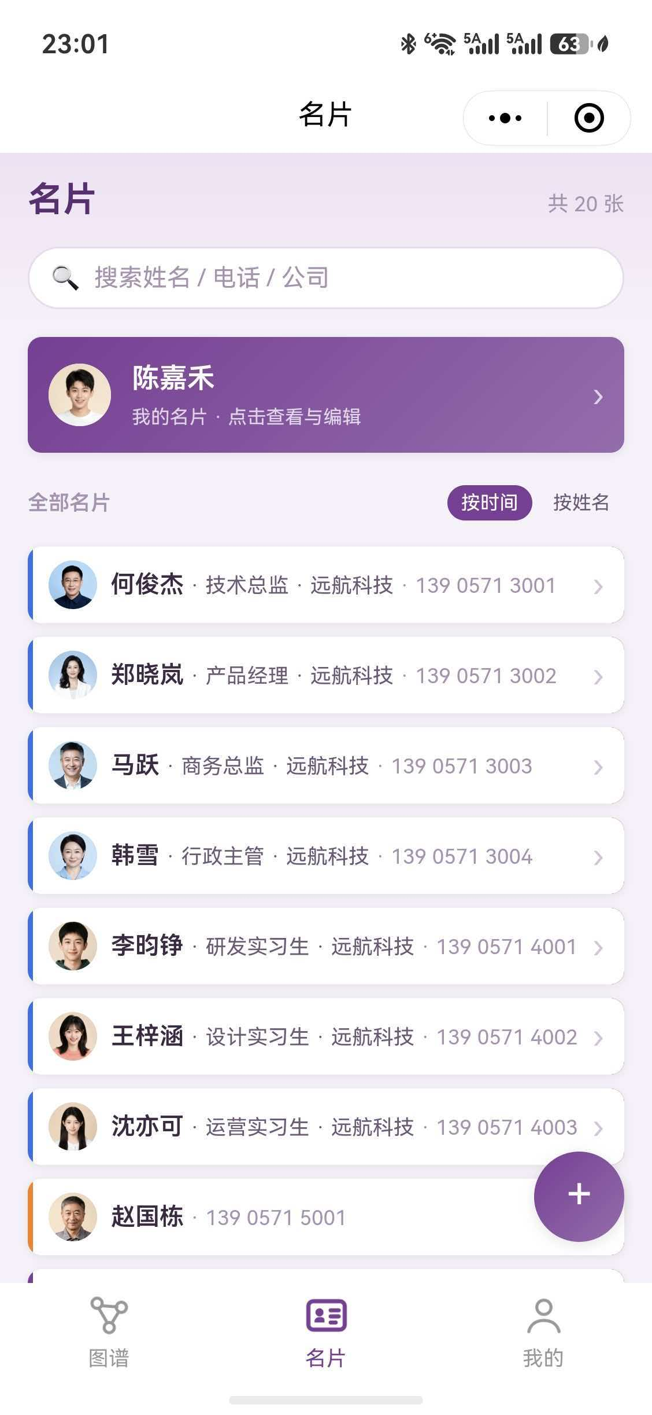
功能简介
1
一键授权建档
2
名片管理
一键授权手机号，头像 / 昵称一键带入，30 秒建好名片
输入即保存，风格模板，全字段展示；拨打、复制、搜索、排序
3
分享与互换
4
活名片提醒
转发名片给好友，对方收下自动回赠，一次分享双向交换
对方改了信息，列表红点提示，点开即达最新
5
关系图谱
6
个人中心
家族 / 公司 / 自定义图谱，节点直接关联名片
我的名片 · 我的图谱 · 意见反馈 · 隐私保护
名片列表 · 我的名片入口

Slide 5
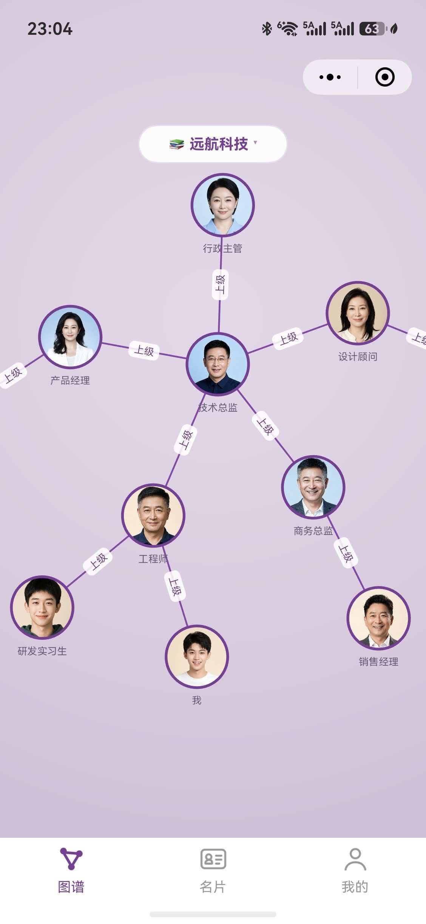
两大核心功能：作品的心脏
活名片 —— 「永不过时」的名片
关系图谱 —— 把关系画出来
源卡片：名片只有一种，内容归账号
自研 Canvas 力导向引擎：斥力 / 弹簧 / 向心 / 代际分层
手势全支持：平移、捏合缩放、拖节点、点详情、长按改关系
布局：家族放射树（以我为中心）· 公司汇报树（只显示职级）
称谓按图谱管理：同一人，家族是「弟弟」，公司是「实习生」
↓
分享 = 引用：不复制内容，只存 refCardId
↓
源卡更新 → 版本 +1 → 所有持有者自动同步
双态展示：本人是编辑态，对方是浏览态，可预览对方视角
更新红点：对方改了信息，列表红点提示，点开即达最新
远航科技 · 公司汇报关系树
手机上拖得动、玩得起来的关系网络
改一个地方，所有人的通讯录同时更新——再也不用挨个通知换号码。

Slide 6
技术开发方案
前端 · Taro 4 + React 18 + TypeScript + Sass（一次开发，编译为微信小程序）
关键技术点
自研 Canvas 2d 力导向引擎
refCardId 引用同步机制
名片互换幂等设计
先落云端再写本地，杜绝假持久化
AI 辅助开发 + 真机验收清单 + 调试日志
↓
后端 · 微信云开发 CloudBase（免自建服务器）
login 登录与数据归属
getCard 活名片读取
getPhoneNumber 手机号
seed 测试数据
↓
云数据库
云存储
cards / graphs / nodes / edges / users，openId 归属隔离
头像、照片统一存云端 fileID，全端可访问

Slide 7
创新点
01
活名片机制
02
图谱群裂变（合规设计）
分享即引用、改一处全员同步——名片从「一次性纸片」变成「持续在线的服务」
图谱分享到群 → 成员认领自己的名片 → 授权后互换；坚持「认领 + 授权」，不替别人录入信息，符合《个保法》
03
自研力导向关系图谱
04
全家 AI 结对开发模式
纯 Canvas 引擎 + 家族放射树 / 公司汇报树布局，手机上拖得动、玩得起来
爸爸定架构、孩子提需求做验收、AI 写代码——把学 AI 落到一个真正上线的作品上

Slide 8
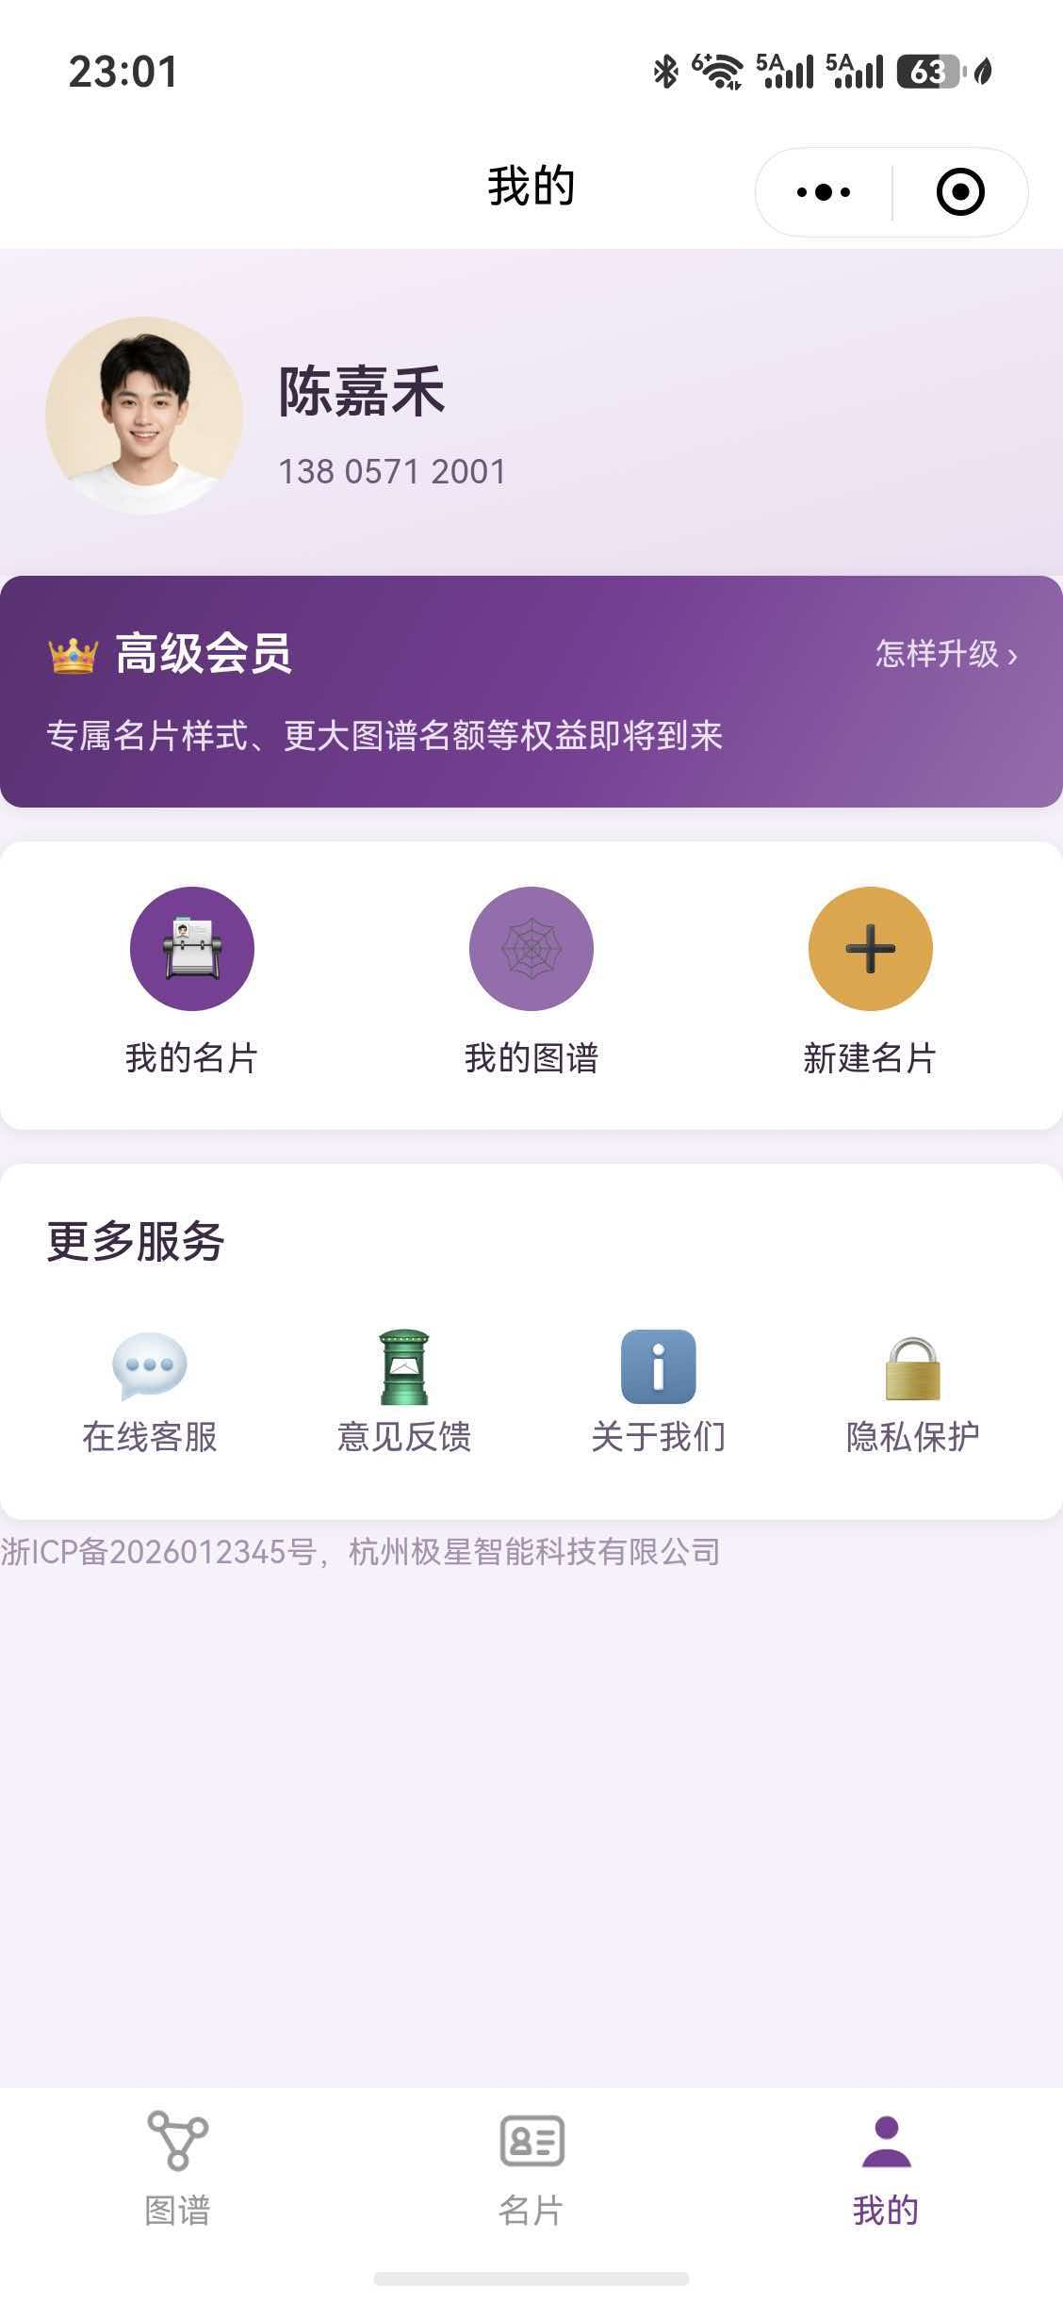
总结与展望
从一张名片出发，做成「活名片 + 关系图谱」的完整闭环；全家在一次真实的开发中学完了 AI 协作的全流程。
感谢评委与比赛平台 · 欢迎体验《名片图谱》
团队 · 极星智能
个人中心

